Slide 1


Fuzzy String Matching
Halil Tezel
Github : Halivious

Slide 2
Uygulamanın amacı
Bulanık Mantık kullanarak string eşleştirmek

Slide 3


Gerekli Kütüphaneler ve Versiyonlar
Python 3.9
Numpy \ V1.22.3
Scikit-Fuzzy \ V0.4.2
FuzzyWuzzy \ V0.18.0
MatPlotlib \ 3.5.1
Python-Levenshtein-wheels \ 0.13.2

Slide 4
Aşamalar
Fuzzification
Rules
Defuzzification

Slide 5

Fuzzification

Slide 6
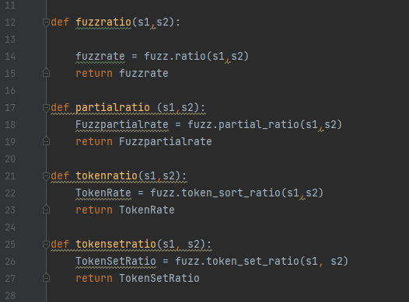
Temel Fonksiyonlar
FuzzRatio = 2 str’nin birebir karşılaştırılması
PartialRatio =2 strden birinin diğerinin içinde bir yerde bulunup bulunmamasının karşılaştırılması
TokenRatio=Her kelime bir tokendir,sırası önemsiz şekilde içinde bulunmasının karşılaştırılması
TokenSetRatio =Tokenlerin diğer str’nin içinde bir defa geçmesi yeterlidir

Slide 7
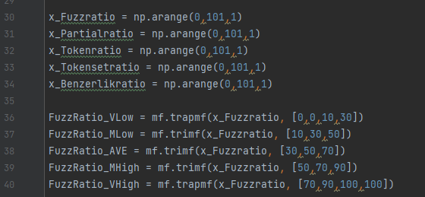
Üyelik Fonksiyonları
Sistemimizde 4 input ve 1 output bulunuyor.Her birinin 5’er adet üyelik fonksiyonu bulunuyor.

Slide 8
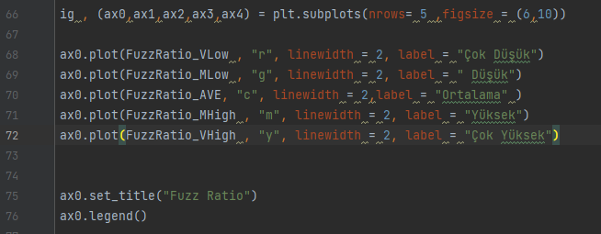
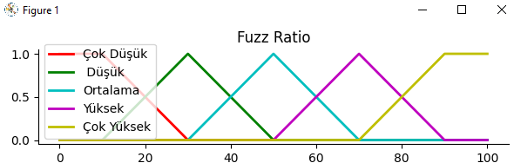
Fonksiyonun Gösterimi
Labellar : Çok Düşük,Düşük,Ortalama,Yüksek ve Çok yüksek
2 yamuk ve 3 üçgenden oluşan üyelik fonksiyonunda her birinin alanı 20 birime eşittir.

Slide 9
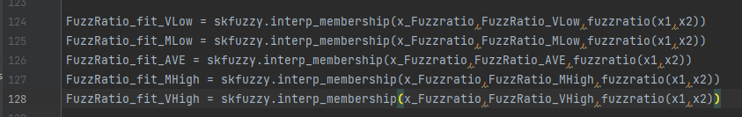
Üyelik fonksiyonlarının temel fonksiyonlara bağlanması
Her bir fonksiyona ayrı ayrı tanımlanır.

Slide 10
Rules

Slide 11
Kurallar Nedir?
Fuzzy Logic konu başlığı bir nöral network ile train edilmediği sürece «Handcraft Intelligence» dır.Hangi durumda ne,nasıl ve ne kadar yapılması gerektiği tanımlanmalıdır

Slide 12
Kural Sayısı Hesabı
4 input ve 1 output ile çalışan 5’er üyelik fonksiyonu olan sistemin kombinasyon ile kural sayısı hesaplandığında :
5*5*5*5*5 = 3125 etmeli,fakat bazı kombinasyonların gerçek hayatta karşılığı yok.

Slide 13
Alt Uzayların Çıkarılması
Örnek verilmesi gerekirse:
-Fuzzratio yüksek olduğu durumlarda tokensort ve tokenset fonksiyonları düşük olamaz.
-Partialratio hiçbir zaman fuzzratiodan düşük olamaz.
Vs…

Slide 14
Kural Tipleri ve Sayıları
218 adet temel fonksiyonlardan üretilmiş kural (Layer 1)
107 adet Layer 2 kural
52 adet Layer 3 kural
25 adet Layer 4 kural
12 adet Layer 5 kural
5 adet Layer 6 olmak üzere 419 adet kural bulunmaktadır.

Slide 15
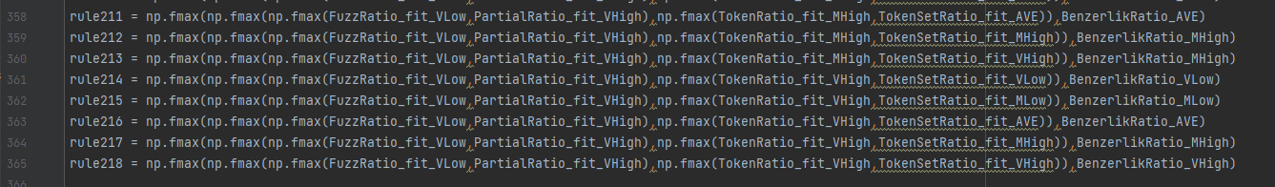
Layer 1
Temel fonksiyonlar bağlanır.

Slide 16
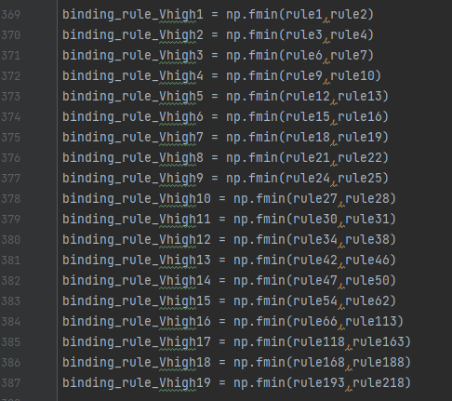
Layer 2
Layer 1 da bulunan kurallar birbirine bağlanır.

Slide 17
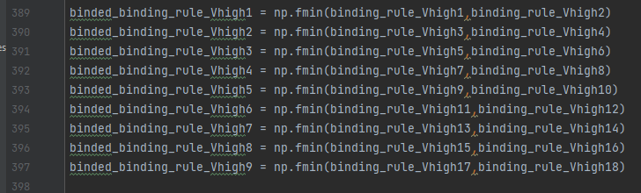
Layer 3
Layer 2 deki kurallar birbirine bağlanır.

Slide 18
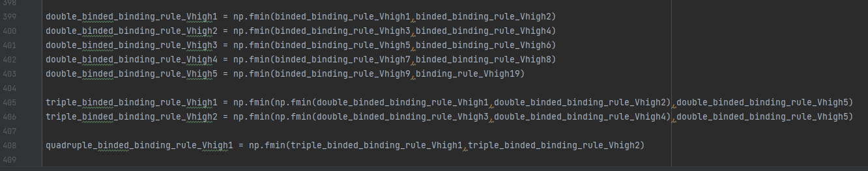
Layer 6
Layer 3,4,5’in Layer 6 ya aynı yol ile atanması

Slide 19
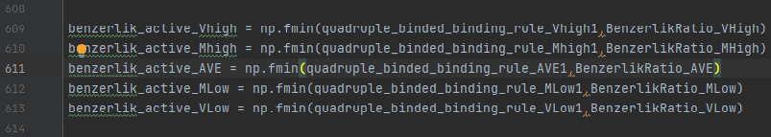
Aktif kuralların bağlanışı
Layer 6 ya kadar bağladığımız kuralları aktif benzerlik fonksiyonlarına bağlıyoruz.

Slide 20
Defuzzification

Slide 21
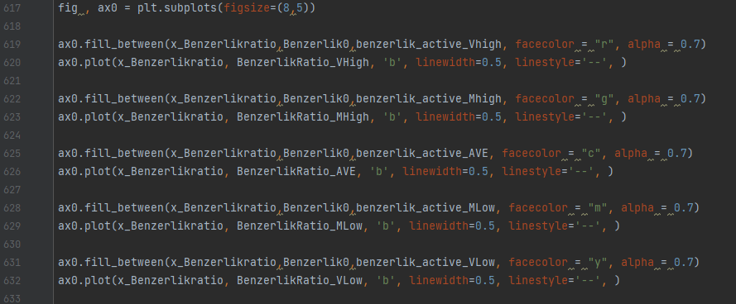
Aktif Benzerlik
Yeni aktif kurallarımızla bağladığımız benzerlik grafiğini çizip grafikleri birleştiriyoruz.

Slide 22
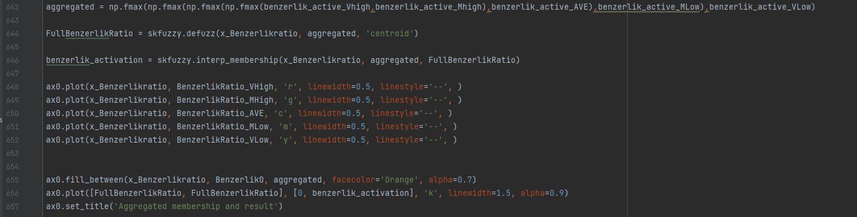
Defuzz
Birbirine en yakın olan aktif üyelik fonksiyonlarını aggregated içinde maximumu alarak topluyoruz.Defuzz fonksiyonunu kullandıktan sonra aktif benzerlik üyelik fonksiyonu oluşturulur

Slide 23
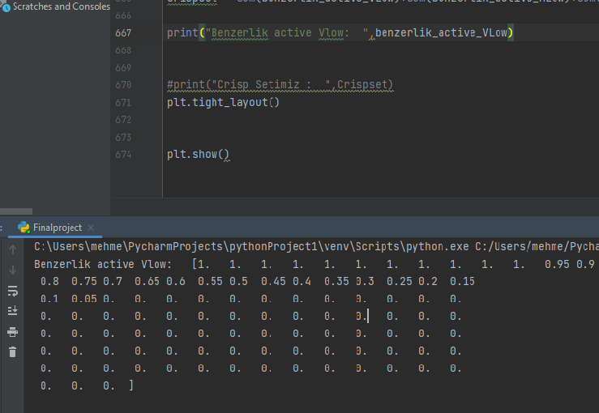
CrispSet
Benzerliğin aktif üyelikleri birer listedir.Yukarıdaki listede sıfır olmayan değerleri topladığımızda 20 yerine 19.5 etmektedir.Bunun sebebi limit konusudur.Azalarak devam eder fakat sıfıra değmez.

Slide 24
Son Hesaplama
Crisp setin hesaplanması = 5 aktiif benzerlik üyelik fonksiyonun listesi toplandığında crispsetimiz çıkmış olur.

Slide 25
Özeleştiri
Nöral networkta train etmeyi öğrenemediğimden 419 kuralı el ile yazdım.Bu yüzden sayısal mantığımı kullanmaya çalışssam da genel bir formülasyon yok.
Düşük değere sahip olması gereken karşılaştırmalarda yüksek değerler verebiliyor.Manuel hesaplama ile baktığımda bu sapma genelde çok düşük yüzde vermesi gereken durumlarda oluyor.
String datasını biryerden çekmiyor.Twitter Api başvurum reddedildi.Hazır Str ler kullanılıyor şuanda.

Slide 26
Future Works
*Data webten temizlenip çekilecek.
*Kurallardaki sapma giderilecek.

Slide 27
Herhangi bir soru?
=?

Slide 28
Dinlediğiniz İçin Teşekkür Ederim!

